Slide 1
UNIDAD 4. ACCESO A FICHEROS.
ACCESO A DATOS.

Slide 2
2 TIPOS DE FICHEROS SEGÚN SU CONTENIDO
Ficheros de texto
Contienen una secuencia de caracteres. En ellos se almacena texto codificado en una codificación como UTF-8, ANSI, etc.
Ficheros binarios:
Pueden contener cualquier tipo de información. Son ficheros binarios los PDF, AVI, JPG, etc.
Todos los ficheros son binarios y se pueden tratar como tales.
Los ficheros de texto son un subtipo de los binarios.

Slide 3
2 CODIFICACIONES PARA FICHEROS DE TEXTO
Cuando se lee o se graba un fichero de texto es muy importante la codificación en que se realiza.
La codificación especifica como se debe representar internamente en binario cada carácter.
Si se usan distintas codificaciones para leer y grabar un fichero, puede ocurrir que al leerlo y mostrarlo en una pantalla se vean representados algunos caracteres que no se corresponden con los que se guardaron o escribieron.
Actualmente se ha establecido como codificación estándar de ficheros de texto UTF-8.
Anteriormente se usaban las codificaciones ANSI y otras.

Slide 4
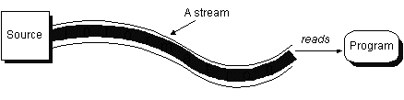
4. FLUJOS O STREAMS
Un stream o flujo es un objeto que establece la conexión o vía de comunicación entre el programa y un dispositivo de entrada o de salida (teclado, pantalla, fichero, conexión de Internet).
Para leer, a través del flujo podemos extraer la información del dispositivo de entrada:

Slide 5
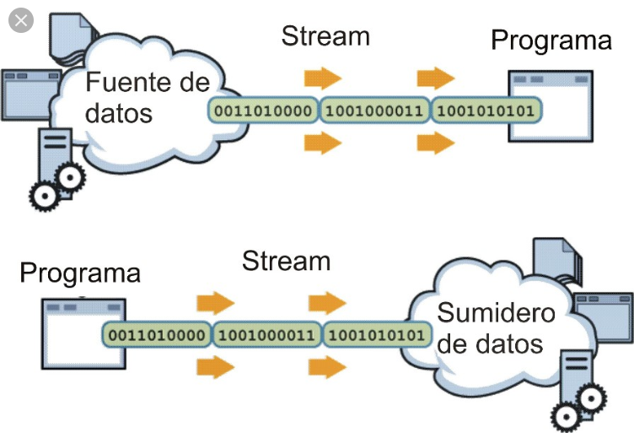
4. FLUJOS O STREAMS
Los accesos a los flujos suelen ser todos parecidos:
Para hacer lecturas: abrir flujo, leer mientras queden datos, cerrar flujo.
Para hacer escrituras: abrir flujo, escribir en el flujo, cerrar flujo.

Slide 6
4. FLUJOS O STREAMS. Tipos
Flujos de bytes (8bits)
Operaciones E/S de bytes.
Operaciones E/S de caracteres.
Uso orientado a la lectura/escritura de datos binarios.
Clases:
InputStream
OutputStream
Clases:
Reader
Writer
Flujos de caracteres (16 bits)

Slide 7
4. FLUJOS O STREAMS. Ficheros binarios, flujos de byte
La clase InputStream y sus hijas se utilizan para leer flujos de datos byte a byte.
Con la clase FileInputStream leemos de ficheros de forma secuencial. Para crear un objeto FileInputStream asociado a un fichero, se utiliza el constructor:
FileInputStream(File f)
Presenta el método read() para la lectura del fichero. Este método se puede invocar de varias formas:
int read(): Devuelve el siguiente carácter del fichero ó -1 si no hay más.
int read( byte a[] ): Llena el a con los caracteres leídos del fichero. Devuelve la longitud del vector que se ha llenado si se realizó con éxito o –1 si no había suficientes caracteres en el fichero para llenar el vector.
int read( byte a[], int off, int len ): Lee len caracteres del fichero, insertándolos en el array a.
El método available() devuelve cuantos bytes quedan por leer en el fichero.

Slide 8
4. FLUJOS O STREAMS. Ficheros binarios, flujos de byte
Cuando abrimos un fichero binario para lectura:
InputStream fileIn=new
FileInputStream(nombre_fichero);
Cuando leemos byte a byte, para comprobar cuando termina el fichero:
int b;
while((b=fileIn.read())!=-1){
//tratamiento de b
}

Slide 9
4. FLUJOS O STREAMS. URLs, flujos de byte
Podemos crear un flujo asociado al contenido de una URL:
URL url = new URL("la_url_a_que_accedemos");
InputStream in=url.openStream();
Y usar el flujo in para leer el contenido de la URL tal como si fuese un fichero
int b;
while((b=in.read())!=-1){
//tratamiento de b
}
Aunque esto, puede dar muchos problemas en la ejecución de los programas por el retardo en la transmisión de los datos.

Slide 10
4. FLUJOS O STREAMS. Ficheros binarios, flujos de byte
La clase OutputStream y sus hijas se utilizan para escribir en flujos de datos byte a byte.
Con la clase FileOutputStream escribimos en ficheros de forma secuencial. Para crear un objeto FileOutputStream asociado a un fichero, se utiliza el constructor:
FileOutputStream(File f)
FileOutputStream(String rutaFich)
Dispone del método write() para la escritura en el fichero. Este método se puede invocar de varias formas:
int write(int c): Escribe el byte en el fichero.
int write( byte a[] ): Escribe el contenido del array en el fichero.
int write( byte a[], int off, int len ): Escribe len caracteres del fichero, insertándolos en el array a.

Slide 11
4. FLUJOS O STREAMS. Ficheros binarios, flujos de byte
Cuando abrimos un fichero para escritura, sin pasar un segundo parámetro de sobreescritura, si el fichero existe, todo lo que contenía se borra.
OutputStream fileout=new
FileOutputStream(fichero);
Si queremos añadir al final, el constructor se usa de la siguiente manera:
OutputStream fileout=new
FileOutputStream(fichero, true);

Slide 12
4. FLUJOS O STREAMS. Lectura y escritura de ficheros binarios pequeños
Podemos leer ficheros binarios pequeños de forma eficiente y simple mediante:
byte[] contenido=Files.readAllBytes(path);
Podemos grabar contenido binario de ficheros pequeños de forma eficiente y simple mediante :
Files.write(path,contenido);
//donde contenido es un array de bytes

Slide 13
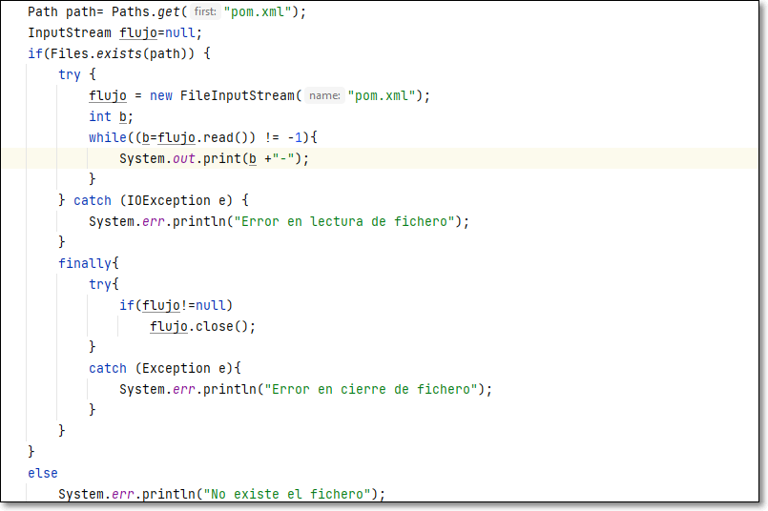
4. FLUJOS O STREAMS. Ejemplo de lectura de fichero binario
Ver bytes de un fichero

Slide 14
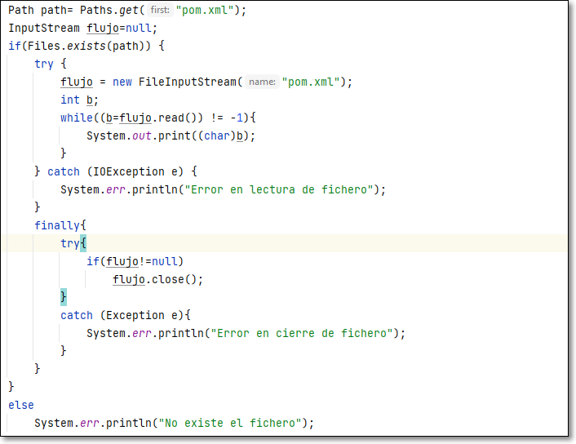
4. FLUJOS O STREAMS. Ejemplo de lectura de fichero binario
Ver bytes de un fichero como texto

Slide 15
4. FLUJOS O STREAMS. Ejemplo de lectura de fichero binario
Ver bytes de un fichero como texto

Slide 16
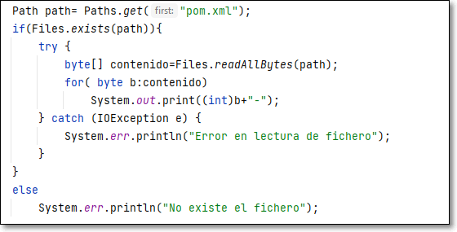
4. FLUJOS O STREAMS. Ejemplo de lectura de fichero binario
Ver bytes de un fichero binario pequeño

Slide 17
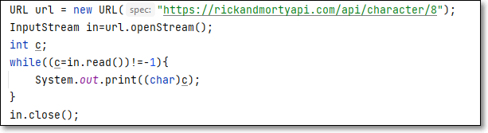
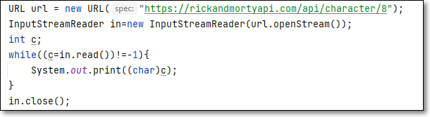
4. FLUJOS O STREAMS. Ejemplo de descarga de contenido de URL

Slide 18
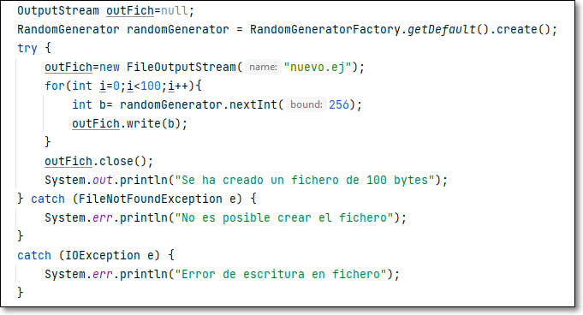
4. FLUJOS O STREAMS. Ejemplo de escritura en un fichero binario
Crear un fichero binario de 100 bytes aleatorios con valores entre 0 y 255

Slide 19
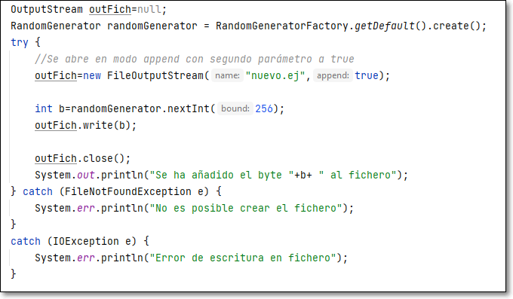
4. FLUJOS O STREAMS. Ejemplo de escritura en un fichero binario en modo append
Añadir un byte generado aleatoriamente a un fichero

Slide 20
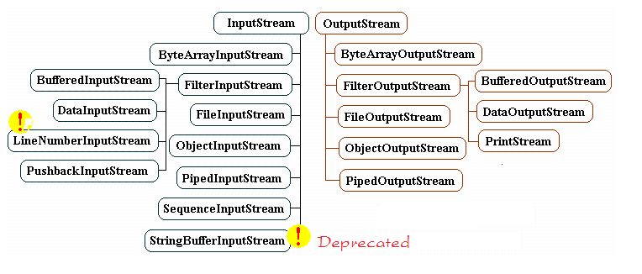
4. FLUJOS O STREAMS. Ficheros binarios, flujos de byte
Herencia de clases de InputStream y OutputStream

